Slide 1
Ein Podium
für junge Talente

Slide 2
HÖR GUT ZU!

Slide 3
 Wie viele Personen hörst du im Dokument?
❑ 2 Personen  3 Personen  4 Personen
 Welche Vornamen hörst du?
 Was ist das Dokument?
❑ ein Interview  ein Film  ein Rezept

Slide 4
 Was ist das Thema des Interviews?
❑ Theater  Musik  Sport
 Warum? Finde Indizien!
 Welche Adjektive hörst du?
 Was können Caroline, Felix und Ruth machen?

Slide 5
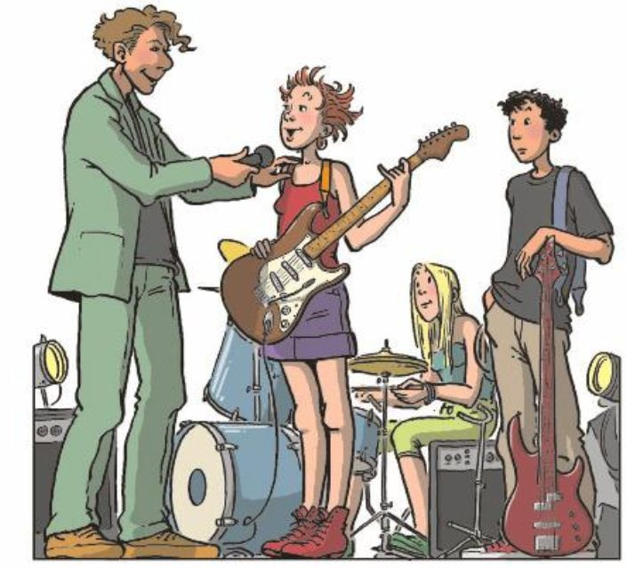
 Kannst du jetzt alle Informationen ordnen?
Sie heißt Caroline.
Sie ist …
Sie kann …
Er heißt Felix.
Er ist …
Er kann …
Sie heißt Ruth.
Sie ist …
Sie kann …

Slide 6
HÖR GUT ZU!
(Übungsheft Seite 37)

Slide 7
 Wer ist so?
 Wer kann das?
Caroline
kann Bassgitarre spielen
kann Gitarre spielen
kann Schlagzeug spielen
kann komponieren
kann Texte schreiben
singen
kann gut organisieren
kann gut zuhören
Felix
Ruth
Ruth
ist manchmal gestresst
ist nicht schüchtern
sind sehr kreativ
ist spontan
Felix
Felix
Ruth
Ruth und Felix
kann
können
Felix
Caroline
und Caroline
Felix
Felix

Slide 8
(Buch Seite 58 / Arbeitsblatt)

Slide 9
Stelle Felix vor! Was kann er machen und wie ist er?
Felix …

Slide 10
Was sagt Caroline über Felix?
Felix ist unser Supermann in Person!

Slide 11
Warum ist Felix ein Supermann in Person?
 Felix ist ein Supermann, weil …
 Felix ist ein Supermann, weil …
 Felix ist ein Supermann, weil …
 Felix ist ein Supermann, weil …

Slide 12
Bilan grammatical :
Comment exprimer une cause :
Warum schreibt Ruth die Texte?
Sie ist kreativ!
 Ruth schreibt die Texte, weil sie kreativ ist.
V2
Vf
Proposition
principale
Proposition
subordonnée
Dans une proposition subordonnée,
le verbe conjugué est toujours en position finale.

